Slide 1
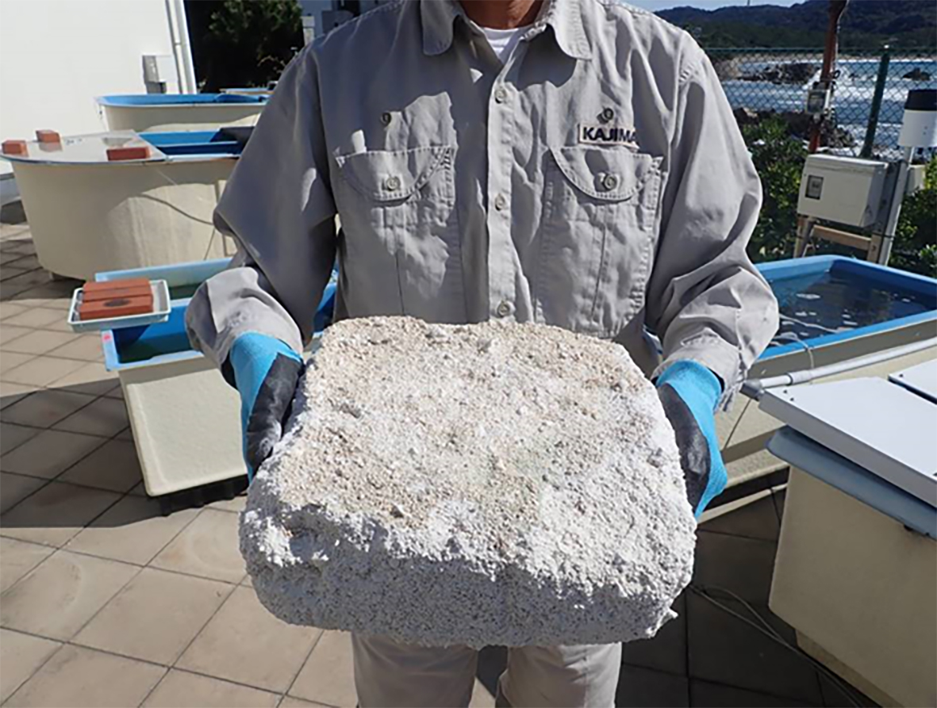
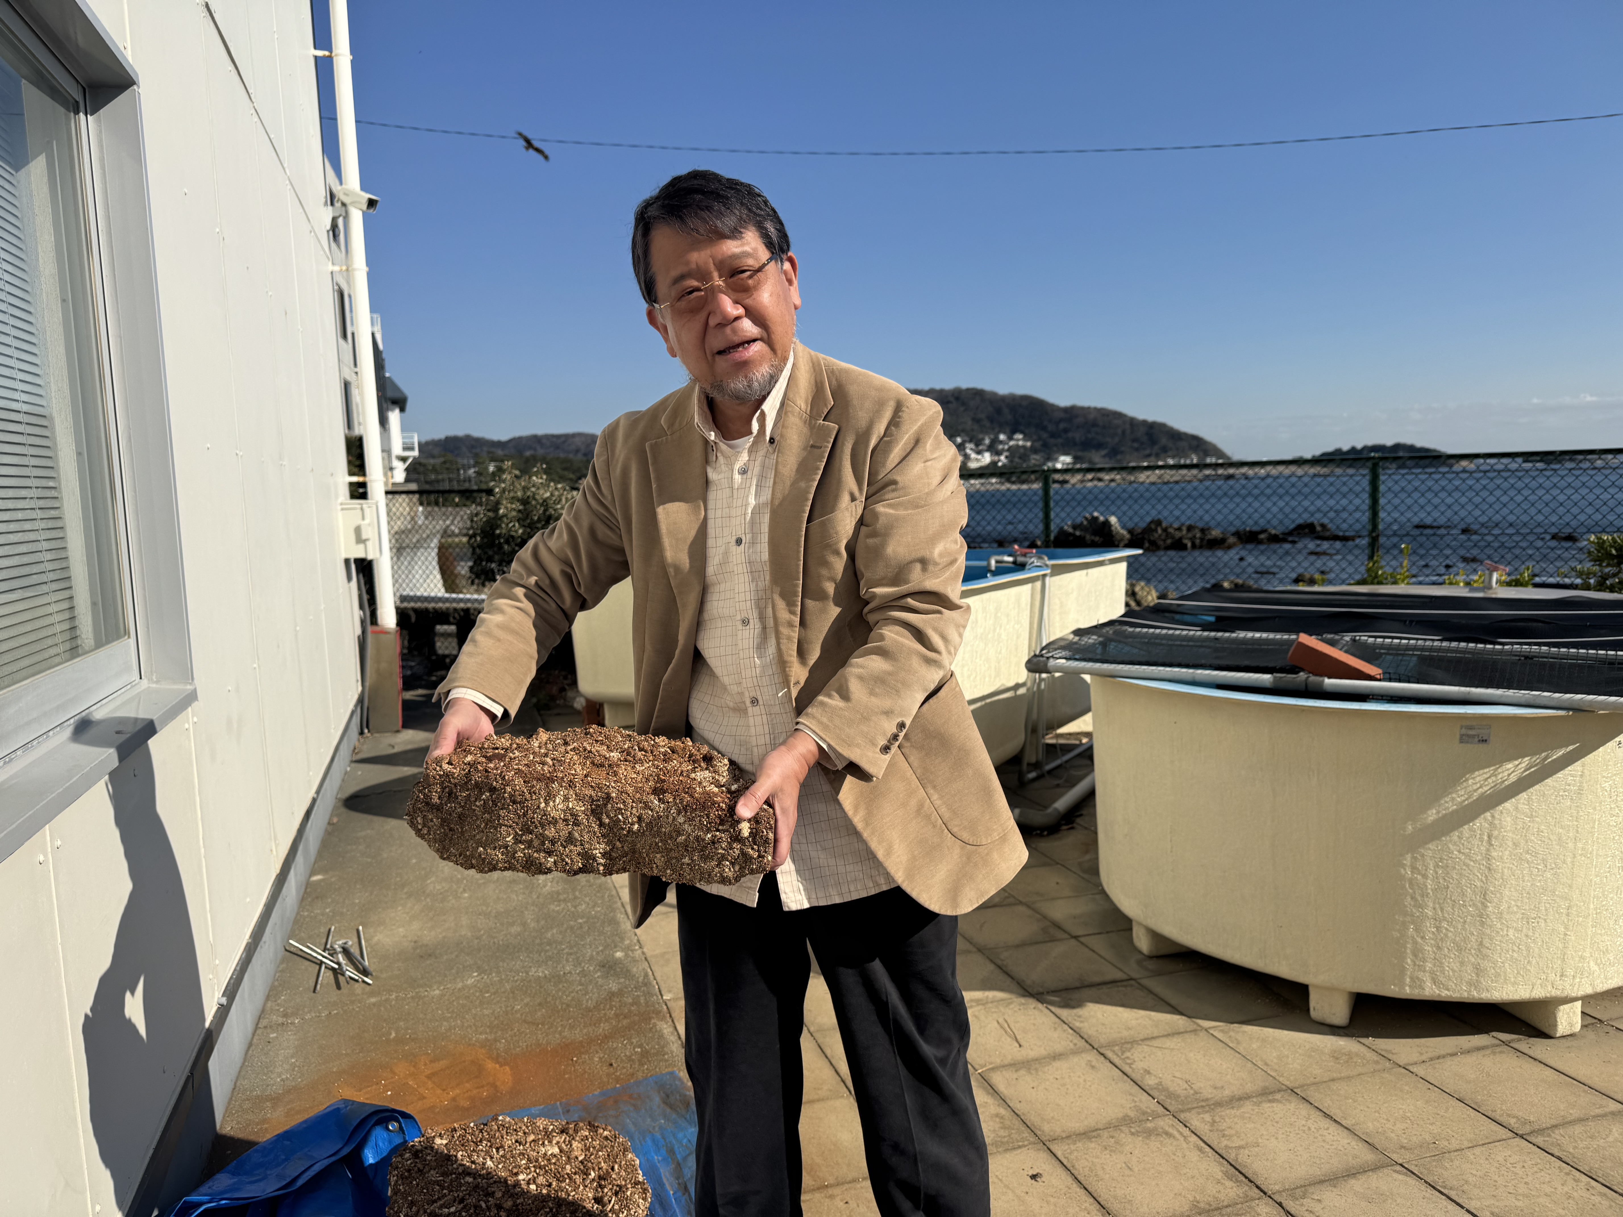
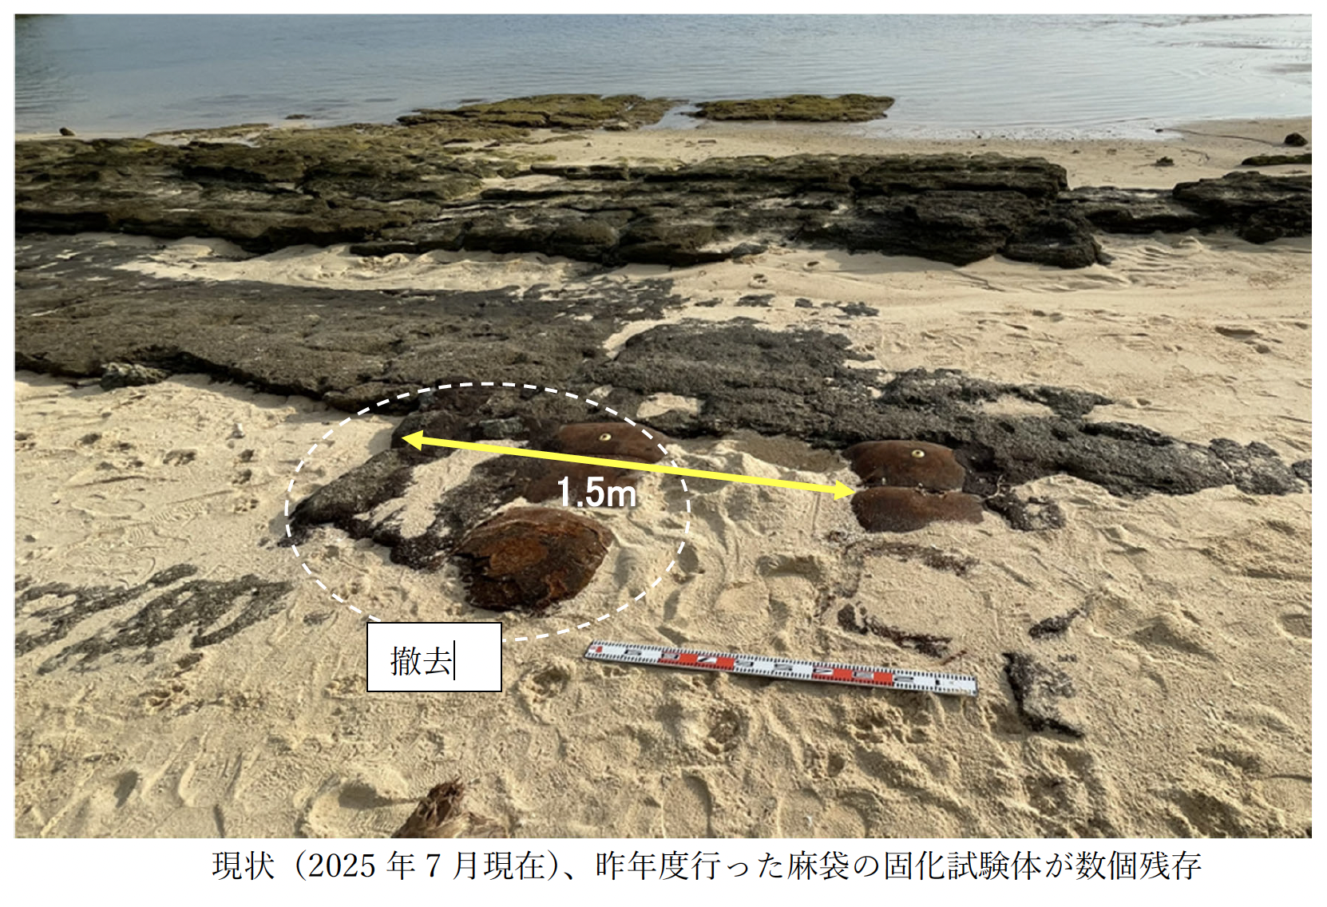
鉄なし．シアノバクテリアのみ，２ヶ月で固化
鉄5%+シアノバクテリア，２週間で固化

